Slide 1

华东师范大学2024级
操作系统实验分享
Project-1: Thread
顾翌炜
2024年12月02日

Slide 2
PART 1
重新实现：
timer_sleep()函数

Slide 3
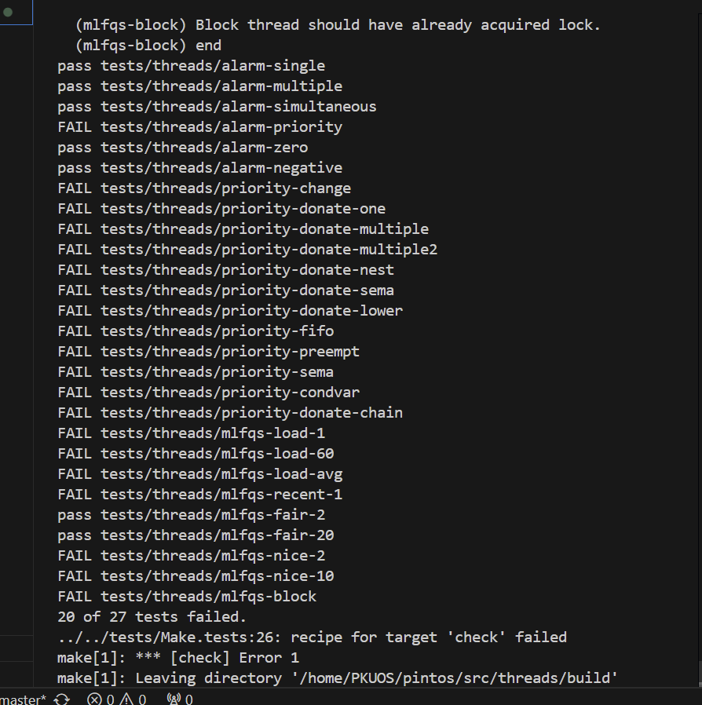
重新实现timer_sleep()函数
Mission-1:修复现有的timer_sleep() 函数，消除忙等现象，提高系统效率。
首先cd 到pintos/src/threads 下，输入make check，测试结果得到：
测试点在默认状态下通过了7/27 个，接下来需要逐步修改完善代码，使本次实验需要的测试点全部通过。

Slide 4
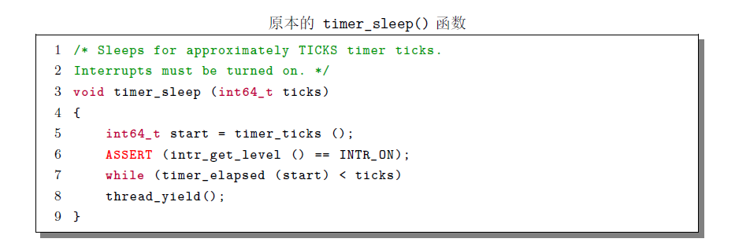
重新实现timer_sleep()函数
分析原本的timer_sleep() 函数的实现思路
timer_sleep 函数位于devices/timer.c 文件中，系统目前使用的是忙等实现方式，即线程不断地循环，直到时间片耗尽。需要更改timer_sleep 的实现方式。

Slide 5
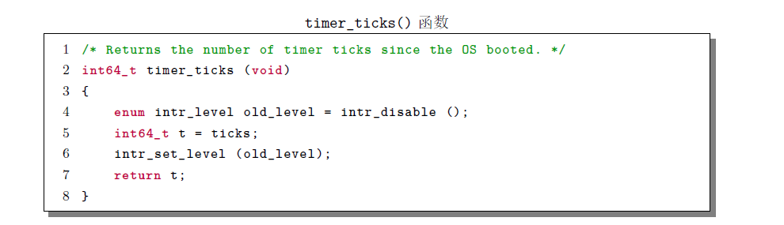
重新实现timer_sleep()函数
分析原本的timer_sleep() 函数的实现思路
intr_level 在代码中是一个结构体，代表能否被中断；
intr_disable 做了两件事情：
1. 调用intr_get_level()（下一页介绍）
2. 直接执行汇编代码，调用汇编指令来保证这个线程不能被中断。

Slide 6
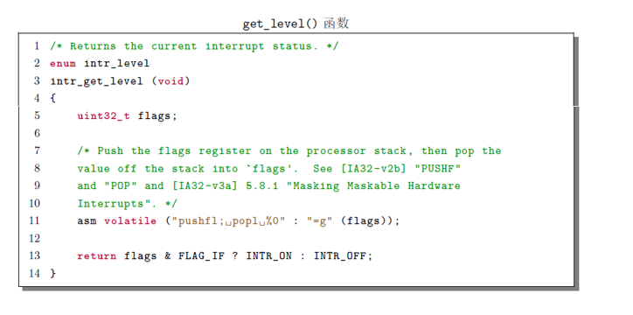
重新实现timer_sleep()函数
分析原本的timer_sleep() 函数的实现思路
在这里，没有继续调用函数，所以intr_disable() 函数是调用的最远的地方了。

Slide 7
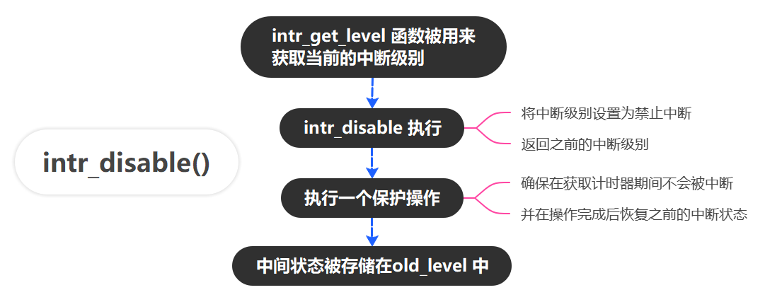
重新实现timer_sleep()函数
分析原本的timer_sleep() 函数的实现思路

Slide 8
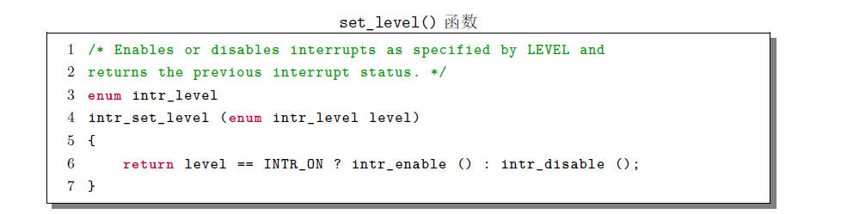
重新实现timer_sleep()函数
分析原本的timer_sleep() 函数的实现思路
回到timer_ticks()，还调用了intr_set_level 函数以恢复之前的中断状态。
如果之前是允许中断的（INTR_ON）则enable，否则就disable。
由此可以基本分析完了timer_ticks()这个函数。
并且从timer.c这个文件一开始的“static int64_t ticks; ” 可以知道：从pintos 被启动开始，ticks 就一直在计时，代表着操作系统执行单位时间的前进计量。

Slide 9
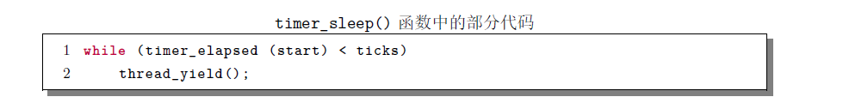
重新实现timer_sleep()函数
分析原本的timer_sleep() 函数的实现思路
关注回timer_sleep()函数里，其中有一段while循环如下：
这个start是在该函数执行的开始，获取到的一个起始时间。函数断言必须可以被中断，否则会一直死循环。之后，函数进入循环，执行thread_yield()。
ticks 作为形参，并不是全局变量，所以观察一下timer_elapsed() 函数。阅读发现：timer_elapsed 返回了当前时间与then之间的时间间隔。因此，这个while循环实质上是在ticks 时间内不断执行thread_yield（下一页展示）。

Slide 10
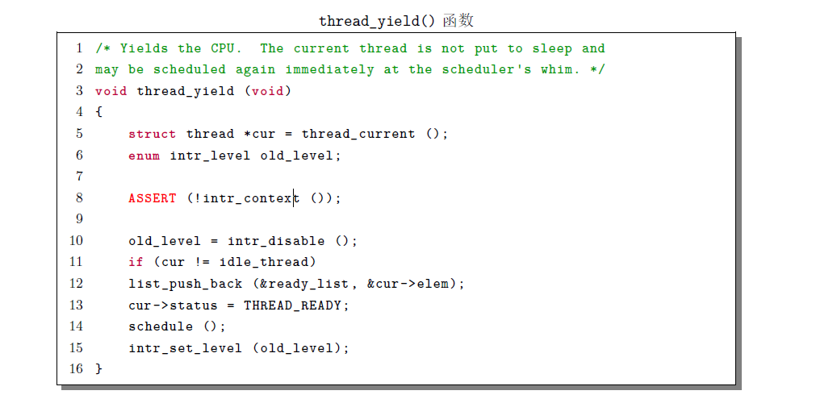
重新实现timer_sleep()函数
分析原本的timer_sleep() 函数的实现思路
这个函数的作用就是返回
当前线程起始指针。（5/12）
若当前的线程不是空闲的，那么就将当前的线程放到就绪队列里，并把线程改成THREAD_READY状态
thread_yield() 其实就是把当前线程扔到就绪队列里，然后重新schedule()
schedule()函数拿下一个线程切换过来继续run
（24/26）

Slide 11
重新实现timer_sleep()函数
分析原本的timer_sleep() 函数的实现思路
Timer_sleep()的分析至此，它实际上就是在ticks 时间内，如果线程处于running 状态就不断把他扔到就绪队列不让他执行。
缺点
线程依然不断在cpu 就绪队列和running 队列之间来回，占用了cpu 资源。
解决
所以我的想法是：用一种唤醒机制来实现这个函数，使得线程在休眠的时候不会占用CPU 资源。

Slide 12
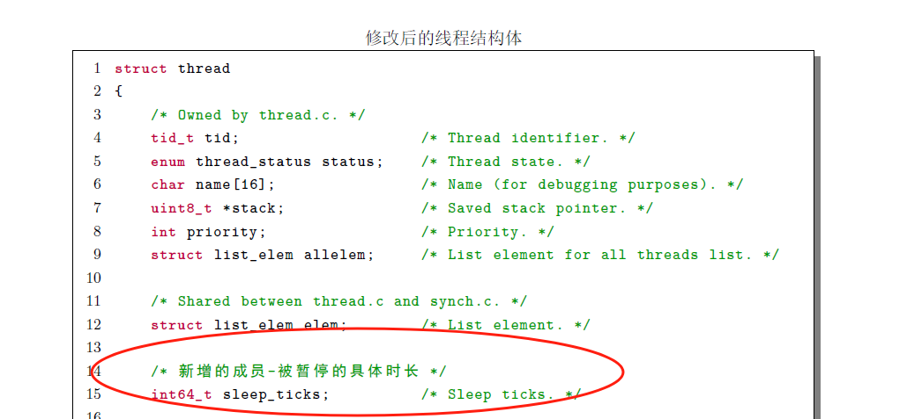
重新实现timer_sleep()函数
实现timer_sleep 函数唤醒机制
实现思路：当调用timer_sleep() 函数时，我们会使线程进入阻塞状态，并在线程的数据结构中新增一个成员sleep_ticks，用以追踪线程被暂停的具体时长。接着，我们利用操作系统的时钟中断机制（每次tick 都会触发一次），来检查线程的状态。在每次检查过程中，我们会将sleep_ticks 的值减1。一旦该值降至0，即表示线程的等待时间已满，此时将解除线程的阻塞状态，使其恢复运行。

Slide 13
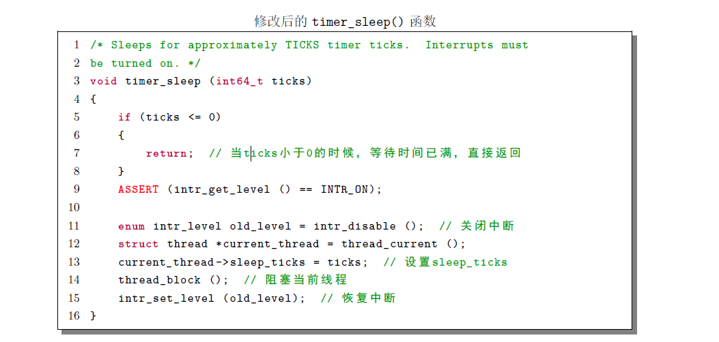
重新实现timer_sleep()函数
实现timer_sleep 函数唤醒机制
具体代码：
timer_sleep() 函数中的intr_disable()、thread_current()等函数的实现无需改变，直接使用原有的函
数逻辑即可。

Slide 14
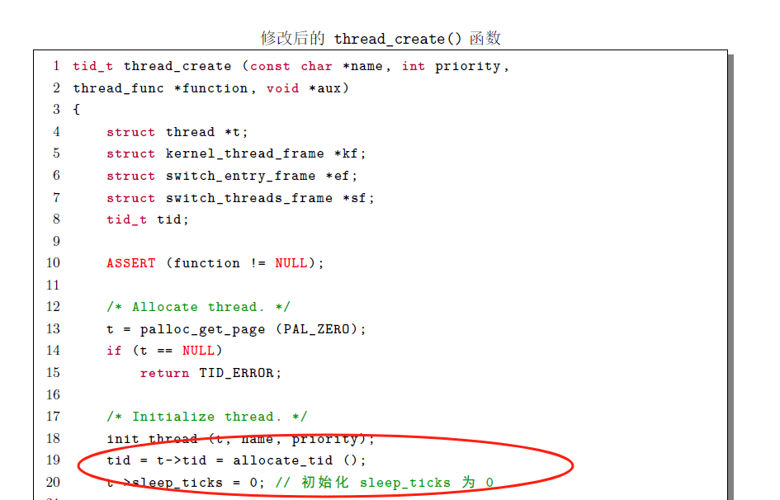
重新实现timer_sleep()函数
实现timer_sleep 函数唤醒机制
接下来就需要在函数中初始化刚刚新增的sleep_ticks 变量，此处在thread_create() 函数中，将sleep_ticks 初始化为0。

Slide 15
重新实现timer_sleep()函数
实现timer_sleep 函数唤醒机制
由于我们的sleep_ticks 是在每次检查过程中，将其值减1 直至0 时，解除线程的阻塞状态，使其恢复运行。所以需要在调用它的timer_sleep() 函数中，将当前线程的sleep_ticks 设置为其需要等待的时长（13行）。

Slide 16
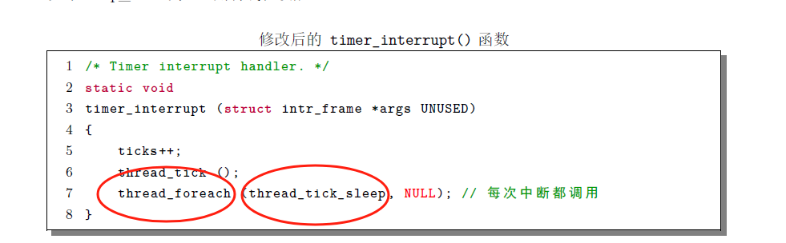
重新实现timer_sleep()函数
实现timer_sleep 函数唤醒机制
最后一步，修改timer_interrupt() 函数，从而实现于sleep_ticks 的更新
1. 使用使用thread_foreach() 函数，遍历所有线程将sleep_ticks减1
2. 如果sleep_ticks 为0，则将线程唤醒

Slide 17
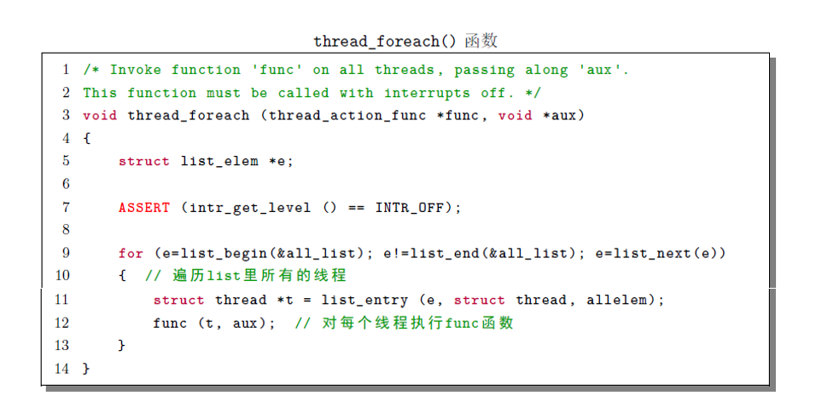
重新实现timer_sleep()函数
实现timer_sleep 函数唤醒机制
我们发现，这里遍历之后调用的函数正是我们之前还没有实现的
thread_tick_sleep所以我需要实现一下这个函数。

Slide 18
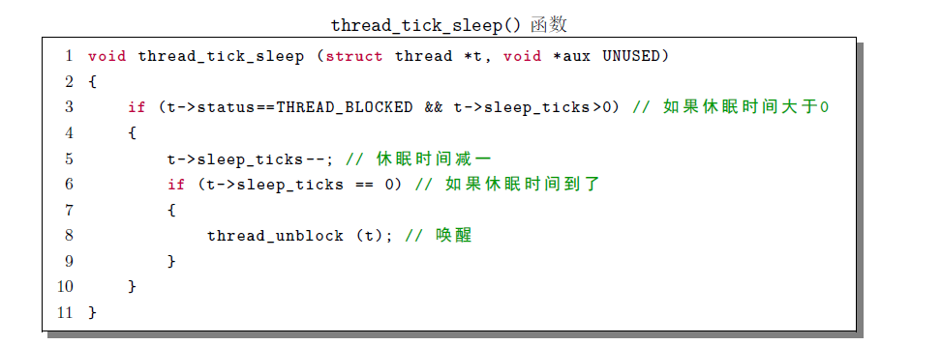
重新实现timer_sleep()函数
实现timer_sleep 函数唤醒机制
既然这个函数之前没有被实现，所以我们首先需要在thread.h 文件中声明这个函数，然后才能在thread.c 文件中进行编写
至此，timer_sleep 函数唤醒机制就实现了。从而也就实现了我们的目标。
所以我们的第一个任务也就算是完成了

Slide 19
PART 2
基于优先级的线程调度

Slide 20
华东师范大学2024级
操作系统实验分享
Project-1: Thread
顾翌炜
2024年12月02日

